Slide 1
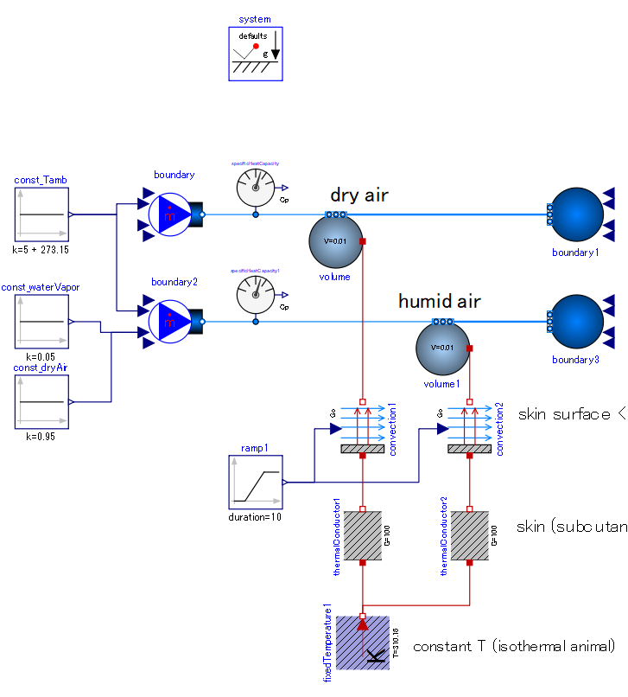

Slide 2
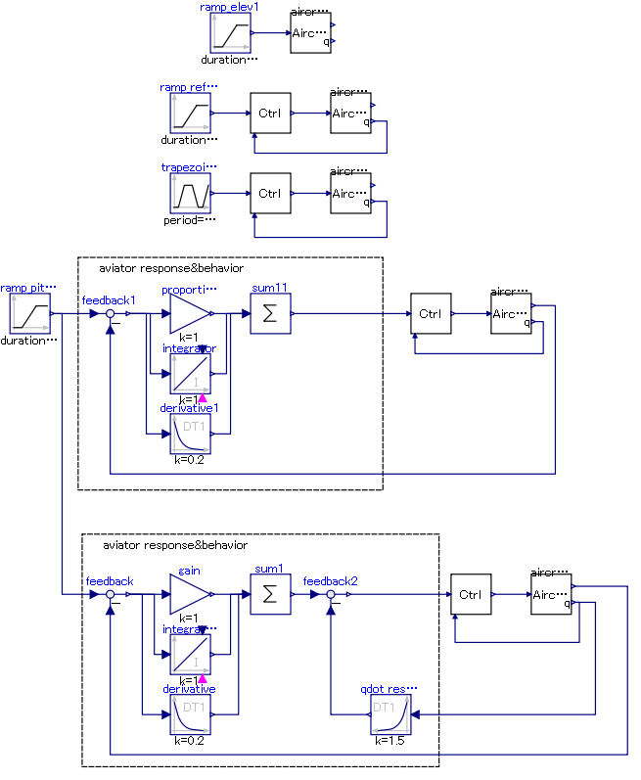
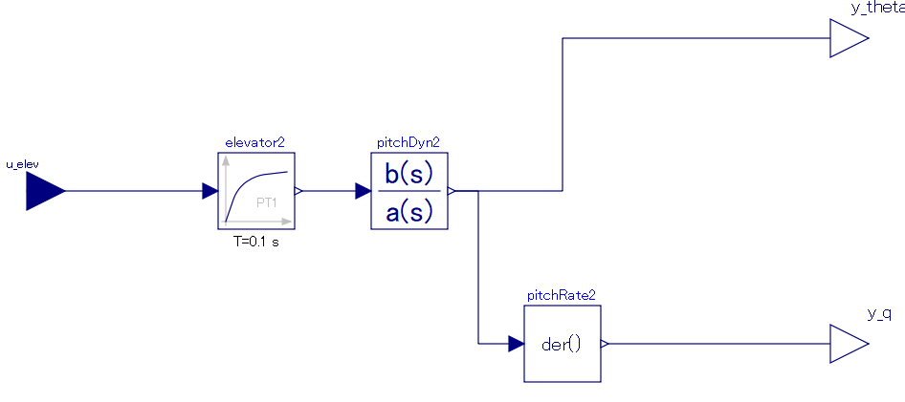
elevator(昇降舵)角度指令信号
elevator(昇降舵)モデル：
1次遅れ系
pitch角をoutput
機体縦運動モデル：
伝達関数
elevator inputに対する、pitch角の応答
pitch角速度をoutput

Slide 4
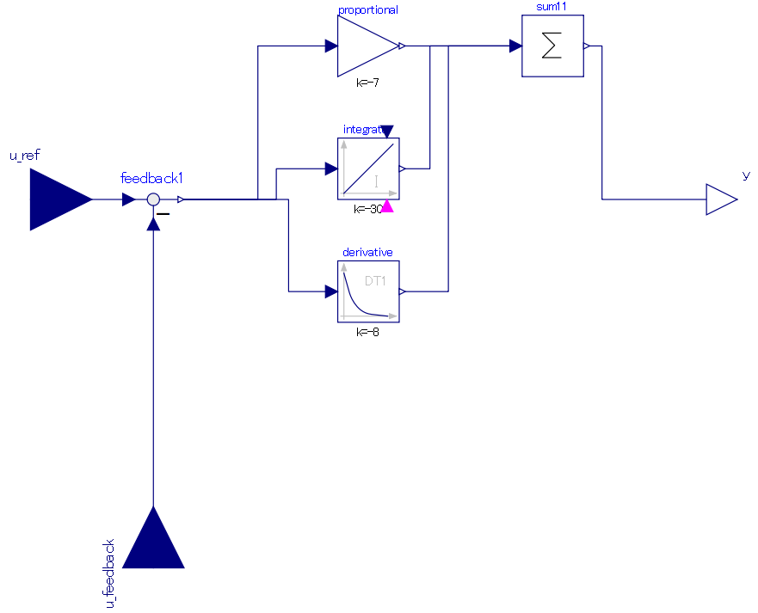
input信号のみ異なる
PIDによるpitch角速度制御
pitch角速度指令信号input
pitch角速度フィードバック信号input

